Slide 1
Marketingový mix

Slide 2
Význam marketingového mixu
ak má byť marketing úspešný, musí porozumieť potrebám trhu.
Bez poznania trhu sa môže stať, že firma bude investovať peniaze, čas a úsilie do niečoho, o čo nie je záujem a to jej určite neprinesie zisk.
Marketingový mix je známy aj ako metóda 4P

Slide 3
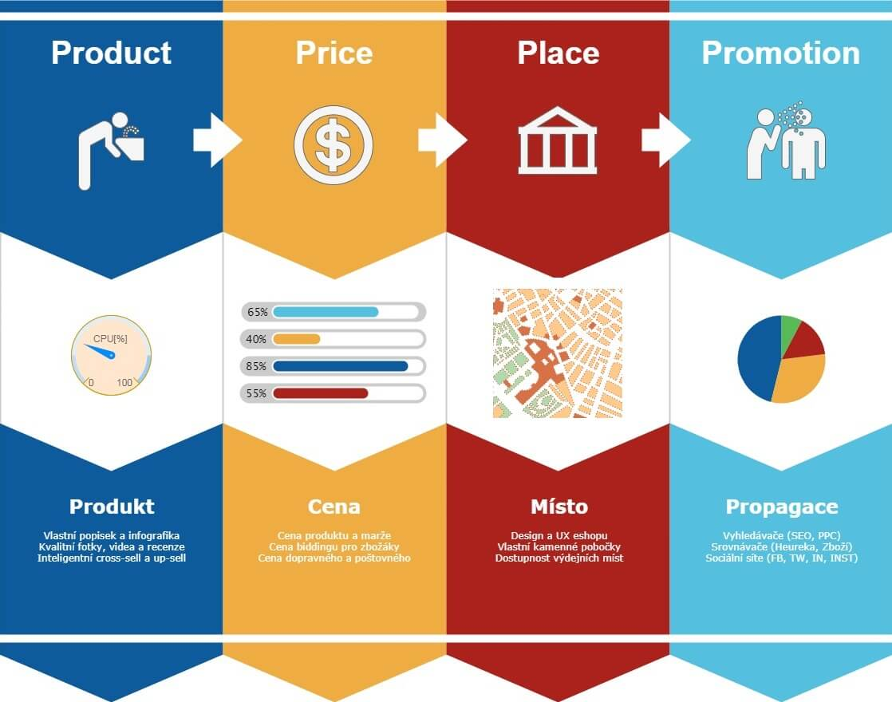

Slide 4
Produkt – výrobok alebo služba
Cena- za ktorú sa produkty predávajú
Miesto – spôsob, pomocou ktorého sa produkty dostávajú k zákazníkovi
Podpora – informovanie zákazníkov o ponuke, výhodách alebo novinkách

Slide 5
Rozumné rozhodnutie o marketingovom mixe môže byť realizované iba v prípade, že bola dôkladne pochopená cieľová skupina. Je nutné pozrieť sa na výrobok jej očami a porozumieť, okrem iných faktorov, kritériám výberu, ktoré používa.
Znaky efektívneho marketingového mixu sú:
Zodpovedá požiadavkám zákazníka
Vytvára tzv. konkurenčnú výhodu
Pozostáva zo správneho pomeru jeho jednotlivých zložiek
Zodpovedá zdrojom organizácie

Slide 6
Produkt
Pod produktom rozumieme všetko, čo organizácia ponúka spotrebiteľovi k uspokojeniu jeho hmotných aj nehmotných potrieb.
Rozhodnutie o produkte zahŕňa otázku, ktoré tovary a služby by mali byť ponúknuté ktorej skupine zákazníkov.
Kľúčovým prvkom je vývoj nového produktu.

Slide 7
Pochopenie životného cyklu produktu je pre marketingových manažérov dôležité z viacerých hľadísk:
Pomôže uvedomiť si, že nič netrvá večne.
Je nebezpečné pokiaľ organizácia stavia na úspechu jedného konkrétneho produktu, ktorý jej v minulosti zaručil úspech.
Nahradenie tohto produktu novým musí prísť ešte pred obdobím úpadku.
Využitie životného cyklu produktu varuje výrobcov, že obdobie rastu je časovo ohraničené. Je preto potrebná opatrnosť pri investíciách do už existujúceho produktu. Životný cyklus produktu zdôrazňuje potrebu aktualizácie marketingových cieľov a stratégií počas jednotlivých fáz jeho životného cyklu.
Marketingová odpoveď na jednotlivé fázy životného cyklu musí byť teda rôzna.

Slide 8
Etapa zavádzania výrobku na trh
vybudovať predaj pomocou rozšírenia trhu pre daný produkt.
Cieľom je vytvoriť povedomie verejnosti (uvedomenie si) produktu tak, aby sa zákazník oboznámil so všeobecnými výhodami produktu. Dôraz treba klásť viac na jeho všeobecné črty a jeho využitie pre širšie publikum, čím sa oslovia rozličné skupiny zákazníkov.
Typická cena produktu v tejto fáze bude vysoká vzhľadom na vysoké vývojové náklady a nízku úroveň konkurencie.

Slide 9
Obdobie rastu
je poznamenané budovaním predaja a rozdelením si trhu.
cieľom je preniknúť na trh pomocou budovania si značky.
Zákazník je už oboznámený s organizáciou a jej produktmi a cielene začne uprednostňovať danú organizáciu.

Slide 10
V tejto fáze bude produkt upravený tak, aby bol odlíšený od prípadných obdobných produktov na trhu a podpora predaja bude zameraná na zvýraznenie tých vlastností a /alebo psychologických úžitkov, ktoré vyplývajú práve z odlišnosti daného produktu od ostatných produktov na trhu.
Nakoľko cena vývoja klesá a konkurencia narastá, celková cena produktu začne klesať.

Slide 11
Dospelosť
ako predaj vyvrcholí a stabilizuje sa, strategický marketingový cieľ bude zameraný na udržanie ziskovosti a predaja pomocou ochrany rozdelenia trhu viac ako na rozpútanie cenovo náročných konkurenčných výziev. Tieto by mohli viesť k cenovej vojne.
Cieľ je zameraný na udržanie si lojality zo strany zákazníka k danej značke a podpora predaja bude zameraná na stimulácii opakovaného nákupu danej značky a teda na podporu uvedomenia si značky a jej hodnôt.

Slide 12
Úpadok
Stratégia by sa mala zamerať viac na zlepšenie efektívnosti marketingu.
Lojalita značke, ktorá sa buduje roky, by mala byť efektívne využitá na vytvorenie zisku, ktorý môže byť generovaný napr. zavedením nového produktu.
Vývojom produktu sa podpora predaja zastaví.
Náklady sa podrobia analýze tak, aby sa vybrali len tie najziskovejšie sektory odbytu.
V tomto období je rozhodnutie o zastavení ponuky produktu veľakrát založené na intuícii a nie na formálnej analýze predaja. Prečítajte si celý článok na: https://www.podnikajte.sk/marketing/marketingovy-mix © Podnikajte.sk

Slide 13
Marketingový prieskum
Je prostriedok na zaznamenávanie príležitostí a monitorovanie zmien na trhu.
Pomocou prieskumu môžeme zistiť, či je náš nápad životaschopný
Optimalizovať predaj
Nájsť nové oblasti rozšírenia a hrozby konkurencie alebo iných oblastí
Nájdite potrebu, potom ju uspokojte – to je kľúč k úspešnému podnikaniu

Slide 14
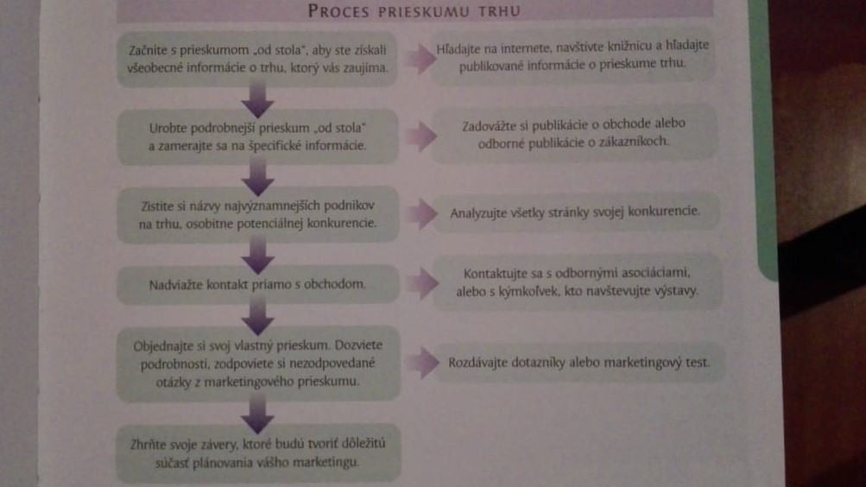

Slide 15
Analýza trhu
- prieskum „od stola“ poskytuje vnútorný obraz o obchode, celoštátnych a miestnych trendoch, pochopení potrieb potenciálnych zákazníkov.
Cieľom je získať všeobecné informácie o trhu, pozrieť sa na vec v širších súvislostiach
-zistiť, aká je situácia v štáte, aké sú trendy
- v akej fáze životného cyklu sa nachádza trh (či sa trh rozširuje, zužuje, je stabilný alebo závislý od iného trhu a rýchlo sa mení)
Pozrieť štúdie marketingových prieskumov rôznych odvetví, získať informácie o marketingových prieskumoch z odborných časopisov, výstav a prezentácií rôznych asociácií

Slide 16
Miestny prieskum
Cieľ – zistiť čo najviac informácií o obchode na miestnej úrovni
- o stálych, dlhodobých predajcoch
- o tom, čo je práve populárne
- o našom cieľovom trhu

Slide 17
Cieľový trh – časť obyvateľstva, ktorá by mohla kupovať náš produkt alebo využívať služby
Zameranie sa na podrobnú definíciu toho,
kto sú naši zákazníci (podnikatelia-obchodníci, alebo priamo verejnosť)
aké sú ich potreby
aké budú mať výhody z využívania nášho produktu alebo služby
prečo by mali využívať náš produkt v budúcnosti.
Je dostatok potenciálnych zákazníkov v okruhu nášho podnikania?

Slide 18
Kde a ako získať informácie od potenciálnych zákazníkov?
Podniky- Zlaté stránky a im podobné adresáre
-Kontakty na kompetentné osoby vo firme
-Preskúmať ich názor na to, čo ponúkame
Jednotlivý zákazníci – pýtaním sa ľudí, čo podnikajú v rovnakej oblasti (kde to nie je naša priama konkurencia)
-rozprávaním sa priamo s potenciálnymi zákazníkmi – najvhodnejšie cez dotazníky

Slide 19
Všeobecné chyby pri marketingovom prieskume
Rozprávanie s každým, okrem potenciálnych zákazníkov.
Nezachytávanie varovných signálov, lebo sme presvedčený, že náš projekt bude fungovať.
Zavádzajúce otázky – odpovede na ne len potvrdzujú náš názor bez toho, aby sme zistili názor ostatných.
Ignorovanie faktu, že zvyčajne 20% zákazníkov tvorí 80% obratu.
Predpoklad, že budeme účinne konkurovať len preto, lebo sme stanovili nízke ceny.
Podceňovanie dĺžky obdobia, kým vstúpime na trh a získame na ňom primeraný podiel (trvá to roky, nie mesiace).
Nerozoznanie silných stránok a potenciálnych reakcií konkurencie.

Slide 20
Dotazník
Pre zostavenie efektívneho dotazníka sa riadime pravidlami:
Krátkosť a jednoduchosť
5- 10 otázok,
sústrediť sa na najdôležitejšie otázky,
volíme otázky s viacerými možnosťami, alebo s odpoveďami áno/nie.
Vyvarovanie sa navádzacich otázok
Minimalizácia počtu otvorených otázok
Otvorené otázky môžu viesť k dlhým debatám, ale aj môžu poukázať na užitočné a významné javy, ktoré si neuvedomujeme.
Najlepšie je začať priamymi otázkami a na záver možno položiť jednu otvorenú otázku

Slide 21
Oslovenie správnych ľudí - rozhovory priamo v dome zákazníka, telefonické rozhovory, prieskum na ulici – vybrať miesto, kde sa grupujú potenciálni zákazníci, internet, mail
Oslovenie dostatočného množstva ľudí cca 50 – 100 ľudí, môže byť aj viac

Slide 22
Zostavenie dotazníka
Dotazník sa snažíme zostaviť tak, aby nám poskytol dostatok správnych informácií.
Na úvod je vhodné požiadať o vyplnenie dotazníka, popr. uviesť výhody pre zákazníka.
Dú – vytvorte dotazník pre prieskum trhu pred zavedením vášho produktu, či služby. ( z podnikateľského plánu z minulého šk.r.)
Užitočné stránky:
https://www.quanda.sk/blog/online-dotazniky/6-krokov,-ako-vytvorit-dotaznik
https://www.i-dotaznik.cz/jak-zvysit-navratnost-online-dotazniku/
http://www.dotaznik-online.cz/zaklady-dotazniku.htm

Slide 23
Analyzovanie odpovedí
Tam, kde sa to dá vyhodnotíme údaje v percentách.
Naše výsledky nemusia byť absolútne spoľahlivé a nemenné.
Pri analýze by sme mali byť čo najobjektívnejší,
Vyhýbať sa vyhľadávaniu akýchkoľvek otázok, ktoré podporujú náš názor.
Pri otvorených otázkach si zapíšeme všetky námety a návrhy, môžu nás viesť smerom, o akom sme predtým neuvažovali, alebo ho nepokladali za vývojaschopný.

Slide 24
Zdroje:
Peter Hingston: Efektívny marketing, Ikar a. s., Bratislava 2002
https://www.podnikajte.sk/marketing/marketingovy-mix © Podnikajte.sk, 1.10.2020

